Slide 1
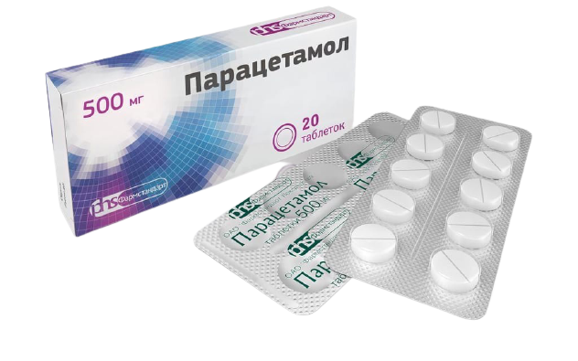
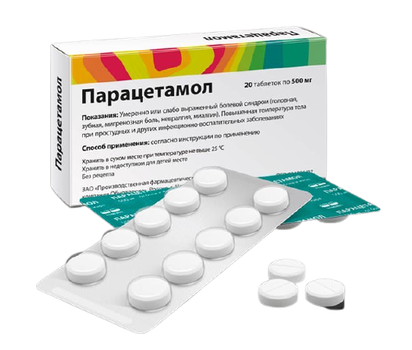
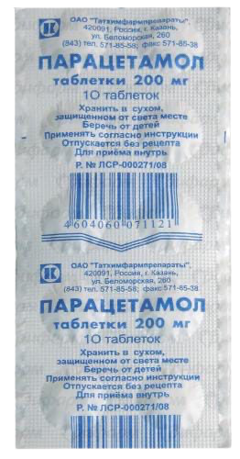
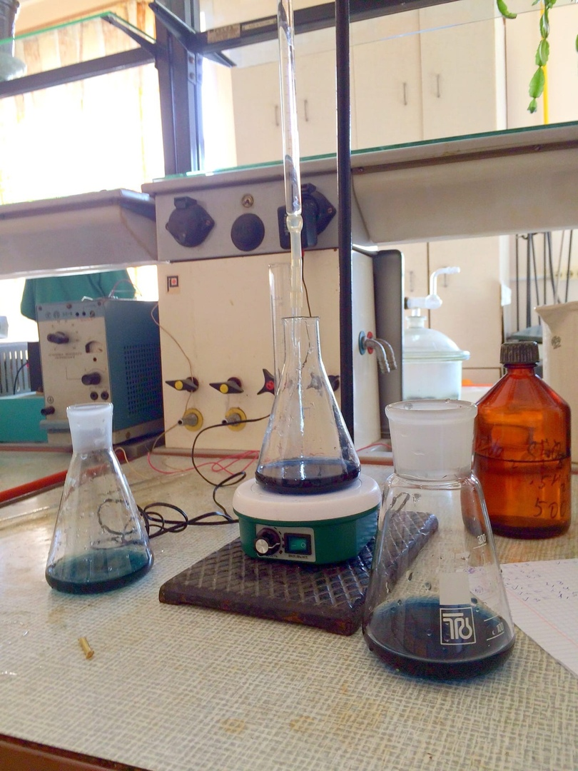
Шачнева К.С.
Руководитель: Н.В. Баранова
ОБРАТНОЕ ЦЕРИМЕТРИЧЕСКОЕ ОПРЕДЕЛЕНИЕ
П-АЦЕТАМИНОФЕНА В ЛЕКАРСТВЕННЫХ СРЕДСТВАХ
Кафедра неорганической и аналитической химии
E-mail: kristiana.shachneva.98@gmail.com
Актуальность: определяется появлением огромного ассортимента лекарственных препаратов и пандемией коронавируса, вследствие чего возникает необходимость применения различных физико-химических методов для выявления недоброкачественных образцов.
Цель: исследование наличия п-ацетаминофена
в лекарственных средствах методом обратным цериметрическим определением.
Объекты исследования:
1. Парацетамол «Фармастандарт-Лексредства» (Россия, г. Курск)
2. Парацетамол «Производственная фармацевтическая компания Обновление» (Россия, г. Новосибирск)
3. Парацетамол «Татхимфармпрепараты» (Россия, г. Казань)
Рис. 1. Структурная формула п-ацетаминофена
Методика эксперимента:
;
;
Тверской государственный университет
;
.
Результаты опыта:
Титриметрический анализ | Масса парацетамола, г
 | Теоретические данные | Практические данные
Парацетамол «Фармастандарт-Лексредства» | 0,500 | 0,489
Парацетамол «Производственная фармацевтическая компания Обновление» | 0,500 | 0,497
Парацетамол «Татхимфармпрепараты» | 0,200 | 0,194
Рис. 2. Колбы с исследуемым раствором для титрования
Вывод:
количество активного вещества в одной таблетке получено из расчета, что на 1 мл 0,098 н раствора Na₂S₂O₃ приходится 7,4 мг парацетамола;
результаты обратного цериметрического определения подтвердили наличие п-ацетаминофена во всех исследуемых образцах.

